Slide 1
Konsortiumsbildung zur standardisierten Erstellung von AR-/VR-Lerncontent
Erstes Treffen, Heidelberger Druckmaschinen AG, Wiesloch
Thomas Hagenhofer, Zentral-Fachausschuss Berufsbildung Druck und Medien
Moderation: Dr. Lutz Goertz mmb Institut für Medien und Kompetenzforschung
Notes:
Herzlich Willkommen – Kurze Vorstellungsrunde zum eigenen organisatorischen Hintergrund und den Erwartungen an das heutige Treffen

Slide 2
Dialektik der Zusammenarbeit
„Talent wins games but teamwork and intelligence win championships.“
Michael Jordan (*1963), Basketballspieler
„Zusammenarbeit ist die Kunst, den Partner glauben zu machen, man arbeite nur für ihn.“
Peter Amendt (*1944), Franziskaner
Notes:
Bei der Vorbereitung für den heutigen Tag bin ich in Zusammenhang mit dem Thema Zusammenarbeit/Kooperation/Teamwork auf etwa so viele optimistische wie pessimistisch-sarkastische Zitate gestoßen. Zwei davon hab ich mal mitgebracht. Ersteres um Mut zu machen und das zweite als Warnung, dass es nicht um Marketing geht sondern um eine solide Grundlage, ohne die es keine wirkliche Zusammenarbeit geben kann.

Slide 3
Partner SAL/SVL/SVL2020
Bergische Universität Wuppertal – Druck- und Medientechnik
Fraunhofer-Institut für Graphische Datenverarbeitung, Rostock
mmb Institut für Medien- und Kompetenzforschung GmbH, Essen
Heidelberger Druckmaschinen AG
Zentral-Fachausschuss Berufsbildung Druck und Medien (Verbundkoordination)
Notes:
Arbeiten seit nun über viereinhalb Jahren zusammen.

Slide 4
SAL und SVL
Notes:
Hier ein kurzes Video quasi als Zusammenfassung unserer bisherigen Aktivitäten.

Slide 5
Autorenwerkzeug - Motivation
Lokalisierung
Aktualisierung
Erweiterung und Transfer
Effiziente Produktion
Content durch Fachexperten
Single Source für AR und VR
Nachteil: Funktionsbeschränkung
Notes:
Warum haben wir uns entschieden, ein Autorenwerkzeug zu entwickeln? Hier sind die wesentlichen Gründe aufgelistet. Aber natürlich gibt es auch Einschränkungen. Kein Autorenwerkzeug kann so flexibel sein wie eine 3D-Entwicklungsumgebung. Hinweis auf Demoversion.

Slide 6
Autorenwerkzeug – Ausblick für SVL 2020
Vereinfachter Workflow bei der 3D-Modell-Erstellung
Import von CAD-Daten -> Halbautomatische Reduktion -> Händische Reduktion durch Experten/Lehrenden -> Benamung und Hierarchisierung der Komponenten
Logik in interaktive Übungen durch Constraints
Einhalten von Reihenfolgen bzw. Auswählen
Vorgeschriebene Nutzung bestimmter virtueller Werkzeuge
Feedbacks
Notes:
Viele von ihnen haben sich ja bereits das Autorenwerkzeug angesehen. Im aktuellen Projekt SVL2020 erweitern wir die Funktionalität des Autorenwerkzeugs vor allem in zwei Richtungen, zum einen im Bereich des CAD-Daten-Workflows und zum anderen im Bereich der interaktiven Funktionen.

Slide 7
Idee/Gründe für ein Konsortium
Gemeinsam schneller vorankommen bei der VR-/AR-Contenterstellung
Gemeinsame Plattform zur Content-Erstellung kann nur unter Beteiligung vieler Player entstehen
Autorenwerkzeug ist entscheidender Baustein für effiziente Contentproduktion an der Schnittstelle von IT und Fachexperten/Lehrenden
Vorbild/Vision: KNX-Standard
Notes:
Kurz erläutern. An dieser Stelle ein herzliches Dankeschön an Hubert Romer, der uns initial auf diese Idee gebracht hat. Ich weiß nicht, ob wir uns sonst getraut hätten, dieses Vorhaben anzugehen.

Slide 8
Mögliche Ziele
Entwicklung eines dauerhaft zusammenarbeitenden Netzwerks mit folgenden Aufgaben:
Definition der Anforderungen an ein Autorenwerkzeug als Basis für einen zukünftigen Standard
Aufbau einer gemeinsamen offene Plattform zur Contenterstellung
Verklammerung mit anderen Netzwerken z. B. Roundtable VR Corporate Learning
Notes:
Die Betonung liegt auf ein Autorenwerkzeug. Möglichweise kommen wir in der Diskussion an den Punkt, dass etwas ganz anderes gebraucht wird, als bisher vorliegt. Es geht also nicht darum, ein fertiges Ergebnis zu transferieren sondern einen gemeinsamen Prozess zu gestalten.

Slide 9
Konsortium – Teilnehmende
Gerätehersteller
Contentprodu-zenten/ Agenturen
Bildungs-einrichtungen/ Verbände
Verlage
Kunden/Anwender

Slide 10
Konsortium - Aufgaben
Roadmap Autorentool
Anforderungen
Lizenzmodelle
In welche Richtung sollte es gehen, was passt ins Umfeld?
Geschäftsmodelle für Stakeholder
Partizipation und Kalkulierbarkeit
Gemeinsame Plattform
Austausch von Content
Foren zu Didaktik und Technik

Slide 11
Konsortium - Grundsätze
Offenheit
Gemeinsame Erarbeitung
Perspektive für alle Stakeholder
Fairer Interessensausgleich bei Zielkonflikten

Slide 12
Konsortiumsbildung - Fragen
Trägt die Idee?
Wollen wir uns auf einen solchen Prozess einlassen?
Schaffen wir das und wen brauchen wir noch?

Slide 13
Diskussion
Allgemein
Autorenwerkzeug/Plattform
Lizenzmodelle

Slide 14
Konsortiumsbildung – Nächste Schritte
… (legen wir gemeinsam fest)

Slide 15
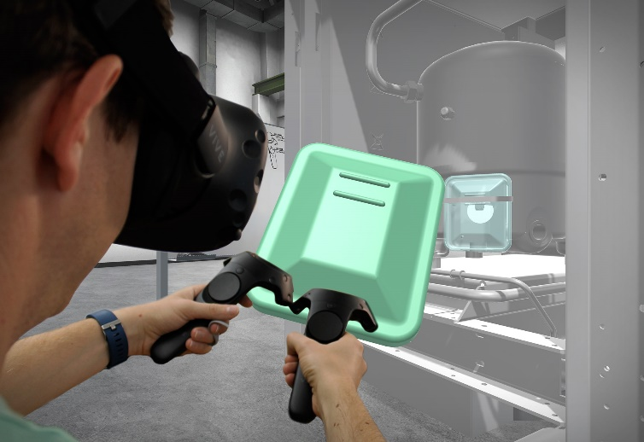
Kontakt und Infos
Alle Infos sind zu finden auf: www.social-augmented-learning.de
Kontakte:
Alle Kontaktdaten des Projektverbunds
Thomas Hagenhofer, hagenhofer@zfamedien.de

